Slide 1

UBND PHƯỜNG HƯNG ĐẠO
TRƯỜNG TIỂU HỌC ĐA PHÚC
Môn : Tự nhiên và xã hội
Bài 22: Cơ quan thàn kinh ( tiết 1)
Giáo viên thực hiện: Đào Thị Nhung

Slide 2


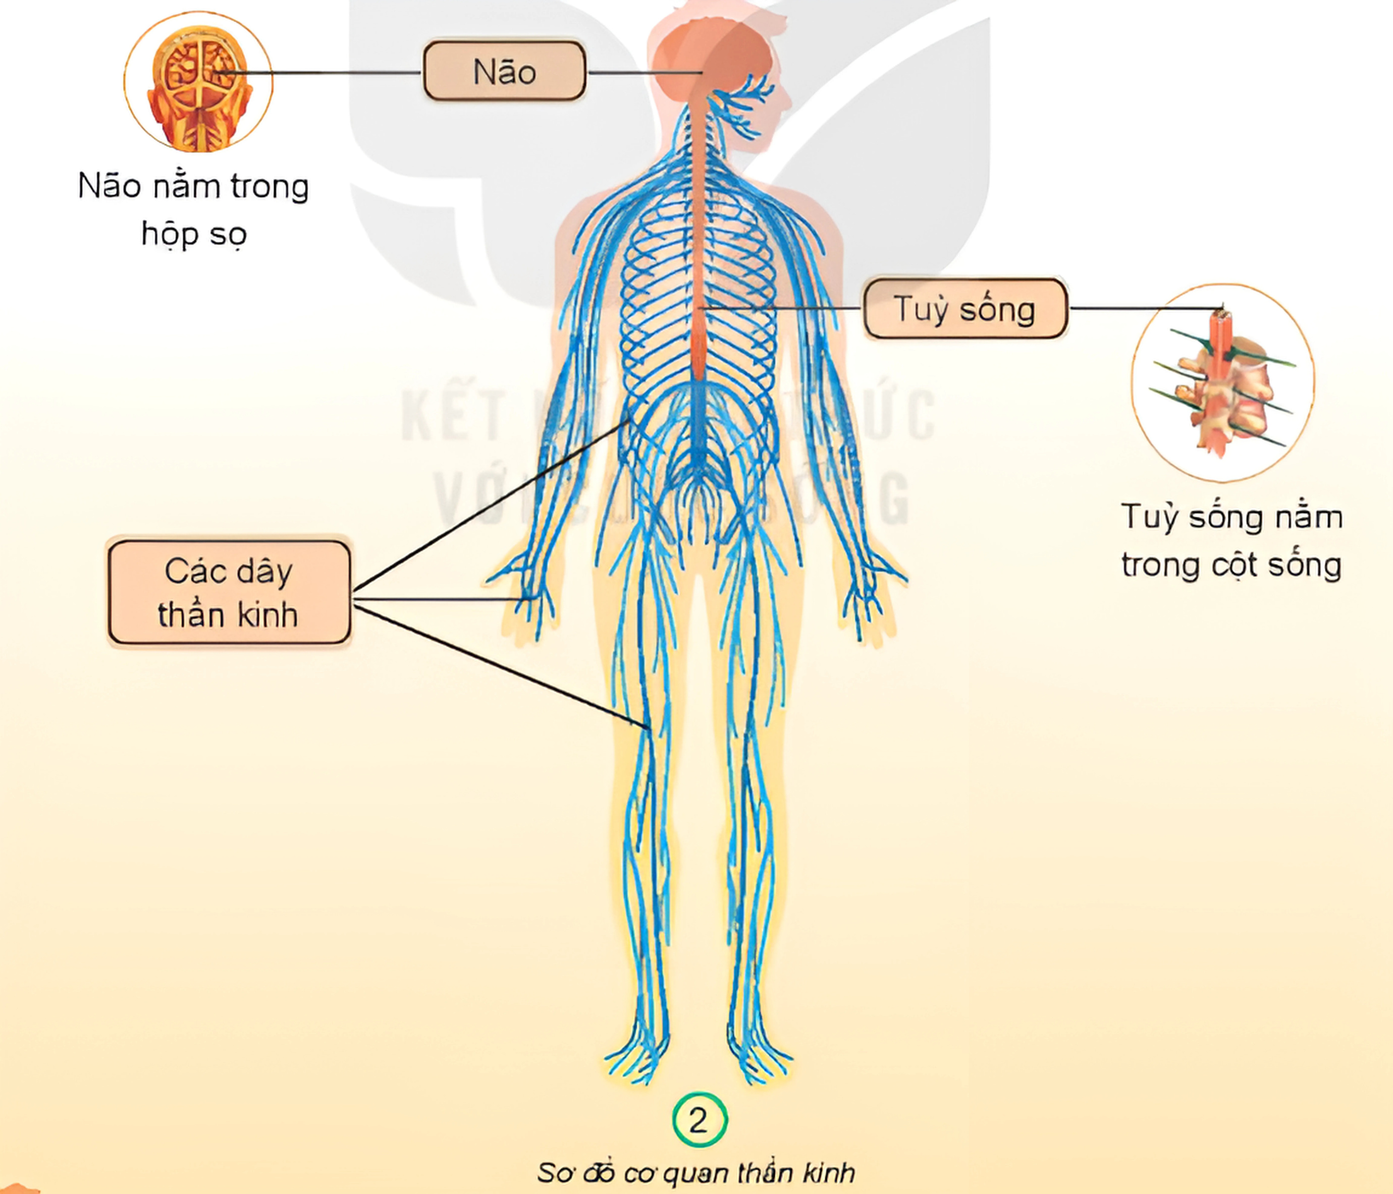

1. Chỉ và nói tên các bộ phận của cơ quan thần kinh trên hình
2. Não và tuỷ sống nằm ở đâu trong cơ thể? Hãy xác định vị trí của chúng trên cơ thể em.
Notes:
Hương Thảo – Zalo 0972.115.126

Slide 3
Não nằm trong hộp sọ
Tủy sống nằm trong cột sống

Slide 4



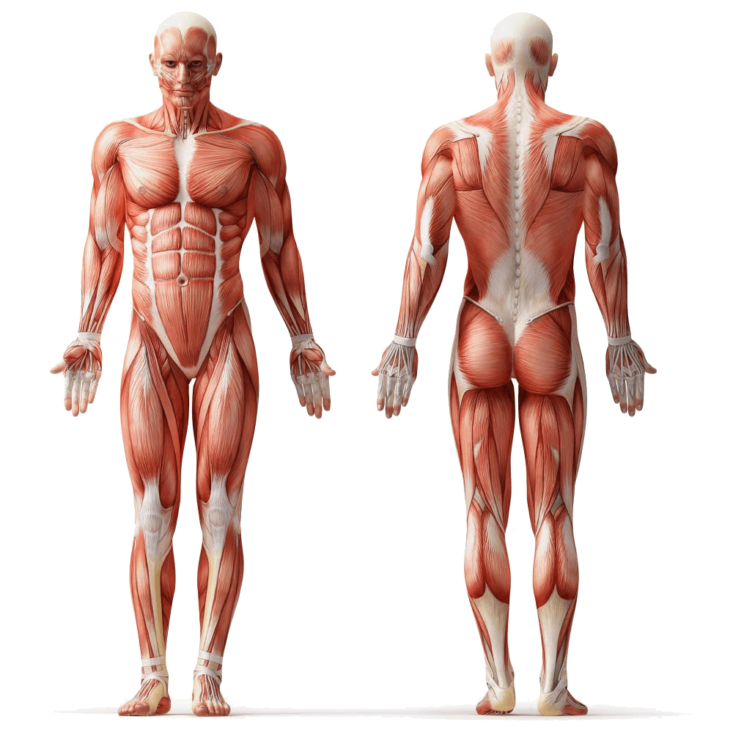
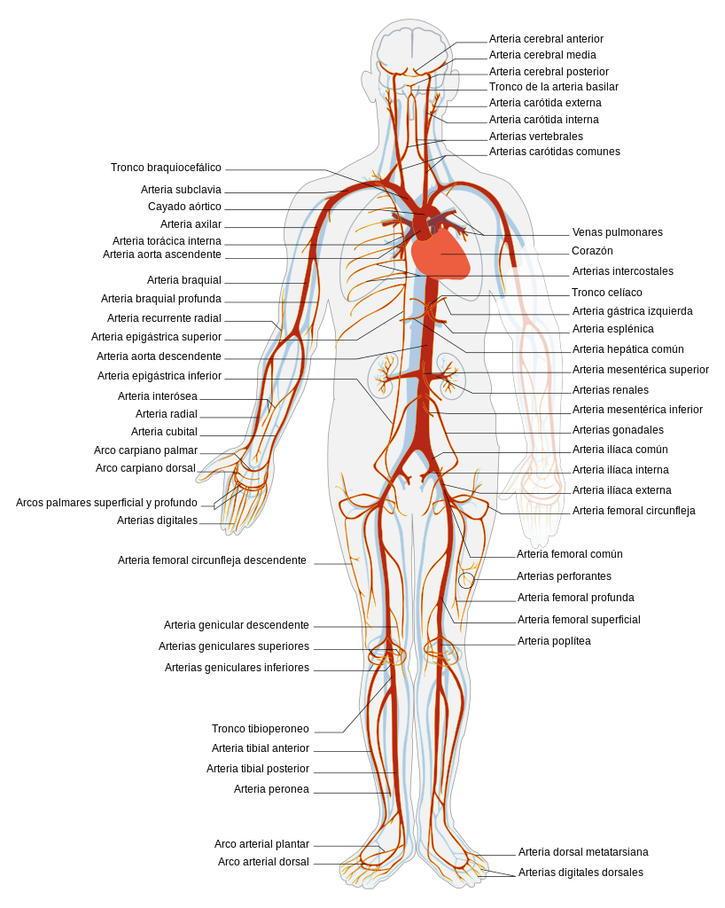



Não nằm trong hộp sọ, tủy sống nằm trong cột sống.
Não và tủy sống nối liền với nhau.
Từ não và tủy sống có các dây thần kinh tỏa đi khắp cơ thể.
Từ các cơ quan bên trong (tuần hoàn, hô hấp, bài tiết, ...) và các cơ quan bên ngoài (mắt, mũi, tai, lưỡi, da,..) của cơ thể lại có các dây thần kinh đi về tủy sống và não.
Notes:
Hương Thảo – Zalo 0972.115.126

Slide 5
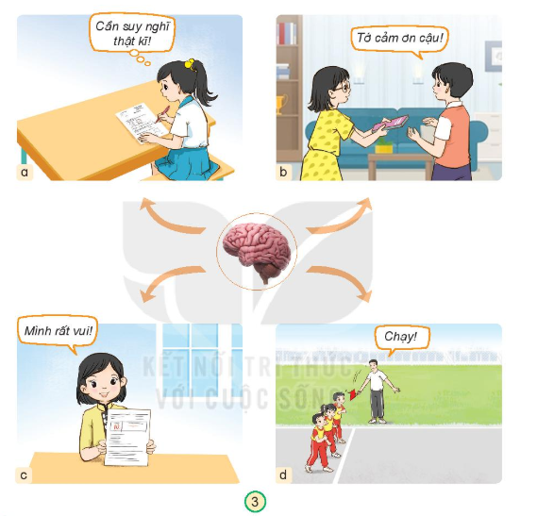
a. Các bạn trong mỗi hình dưới đây đang làm gì? Bộ phận nào của cơ quan thần kinh điều khiển hoạt động đó?
Thảo luận nhóm đôi

Slide 6
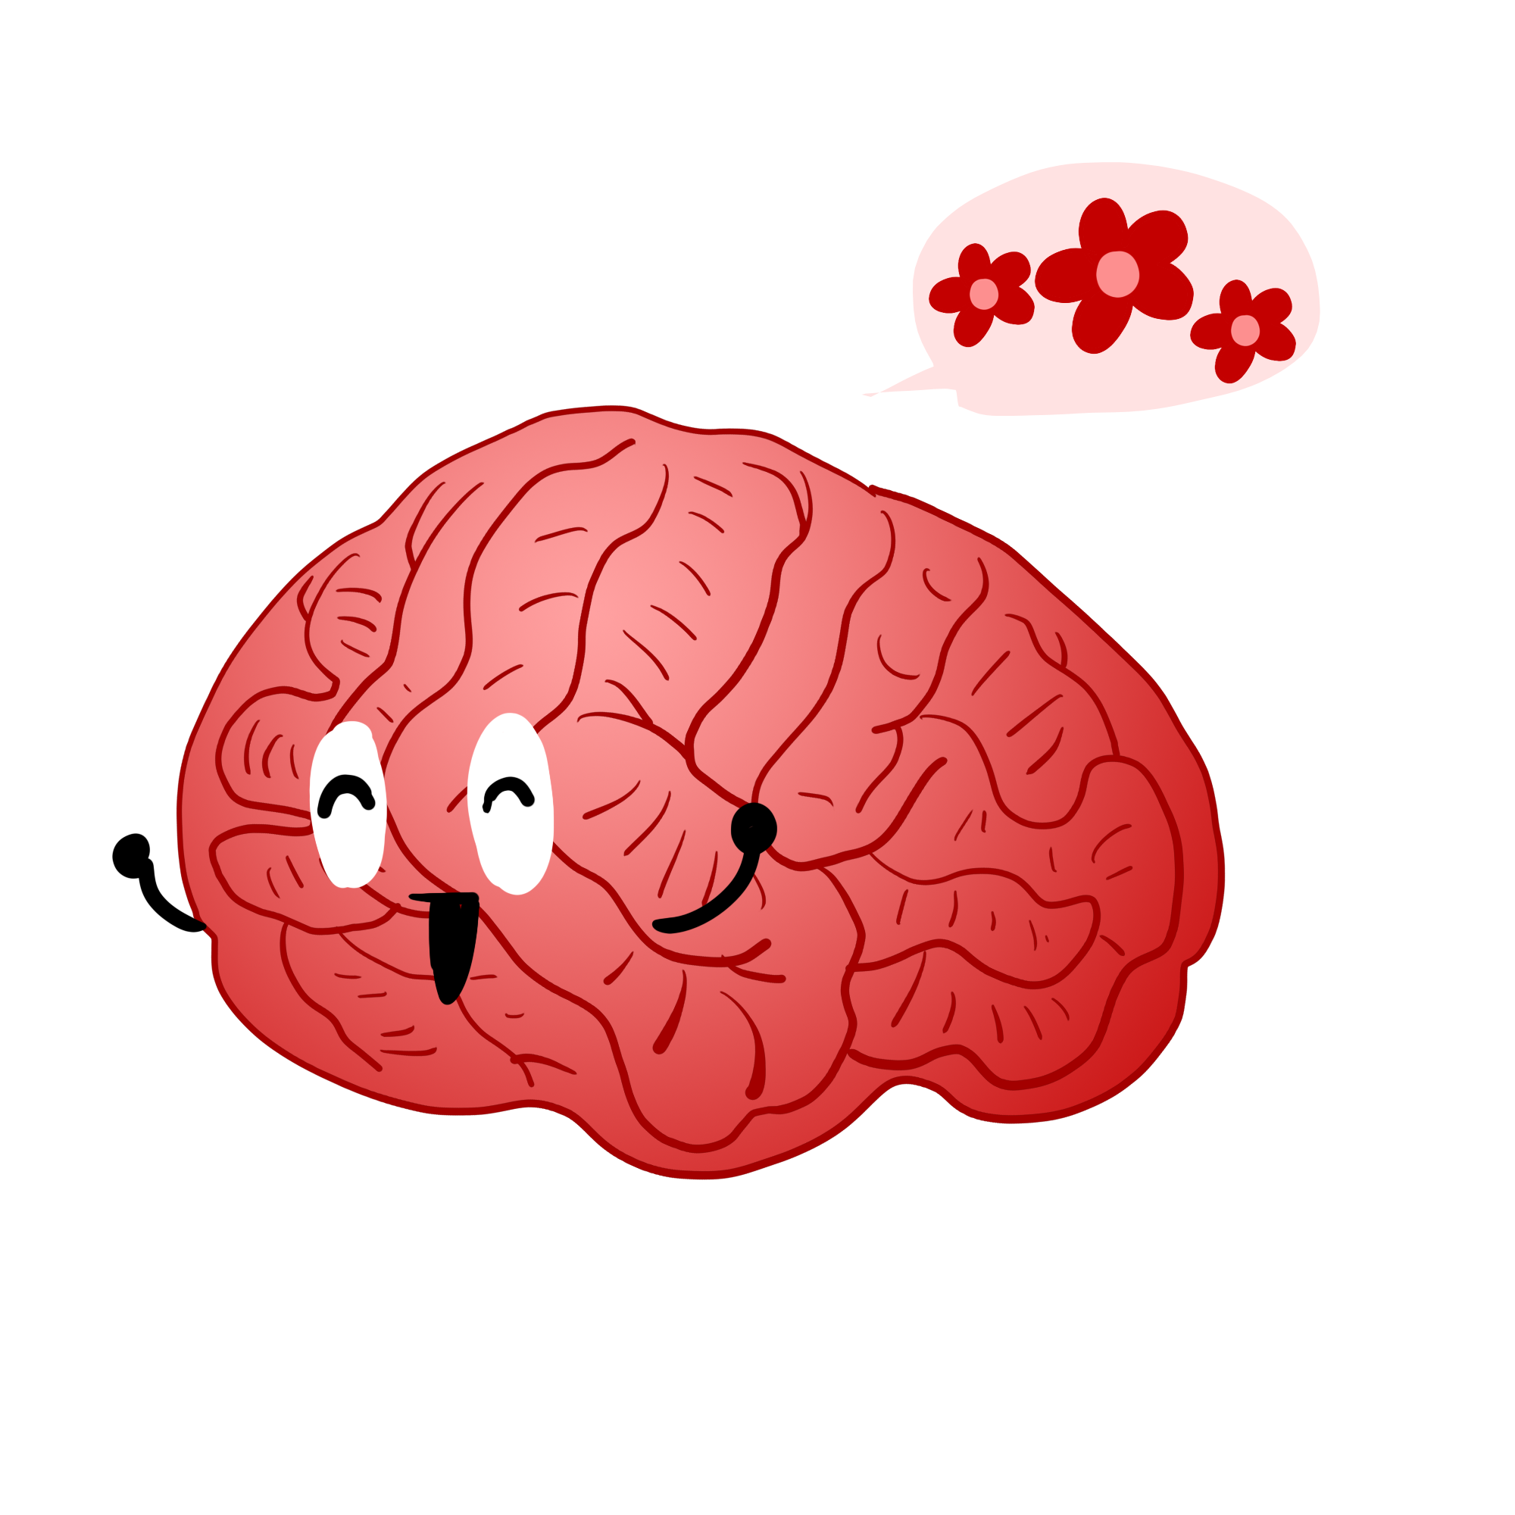
Não điều khiển mọi suy nghĩ, cảm xúc, cách ứng xử và hoạt động của cơ thể.
Não tiếp nhận các thông tin qua các dây thần kinh từ các giác quan như da, tai, mũi,... gửi thông tin và chỉ dẫn cho các bộ phận của cơ thể hoạt động.

